Slide 1
Links em HTML
Prof. André Aparecido da Silva
Disponível em: http://www.oxnar.com.br/2016/1ati/ipwaulas35a38

Slide 2
Links em HTML5

Slide 3
LINKs (Sintaxe)
<a href = ”endereço”>TEXTOTELA </a>
Texto que aparecerá na tela

Slide 4
LINKs (Sintaxe)
<a href =“endereço”>
TEXTO QUE APARECERÁ NA TELA </a>

Slide 5
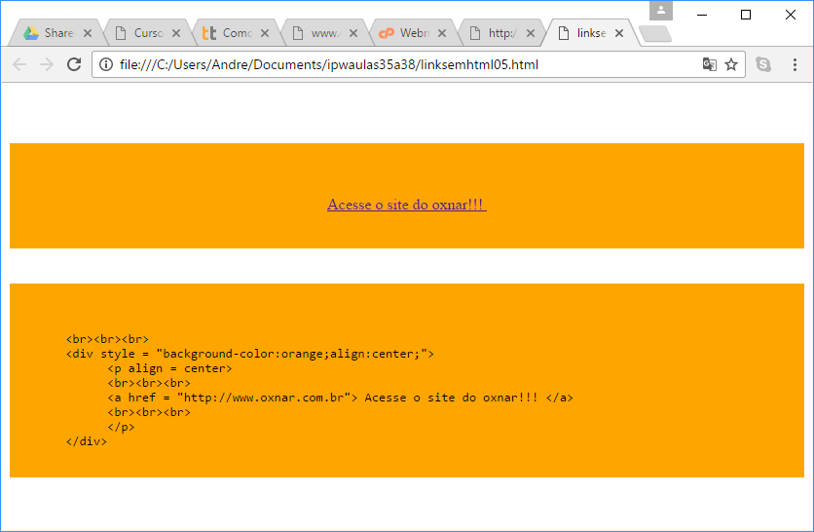
Endereço para acessar
Isto aparecerá na tela

Slide 6
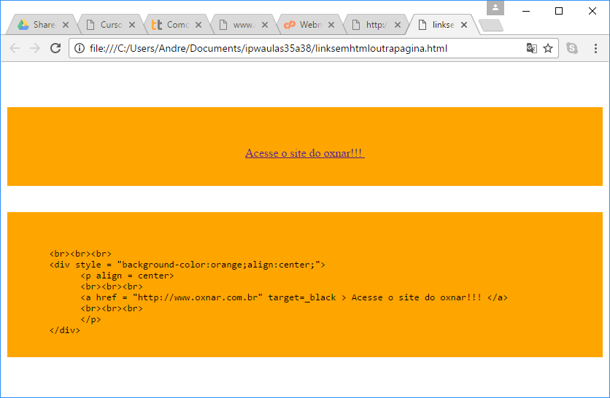
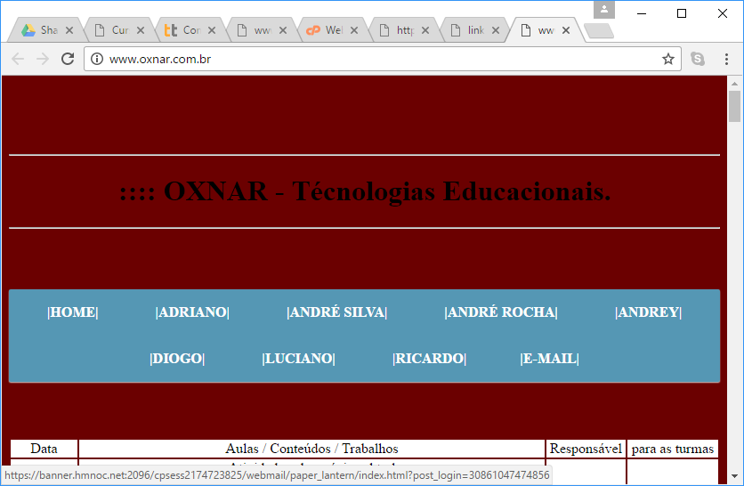
Abrir o link em outra página
target=_black

Slide 7
A tag <nag>
Serve para criação de um menu de navegação dentro do seu site.

Slide 8
<nav>
<>

